Slide 1
МИР БЕЗ ОПАСНОСТИ
Парциальная образовательная программа
для детей дошкольного возраста
И.А. Лыковой
Подготовила старший воспитатель
МДОАУ «Детский сад № 55 «Солнышко» г.Орска»
Власова Виктория Анатольевна

Slide 2
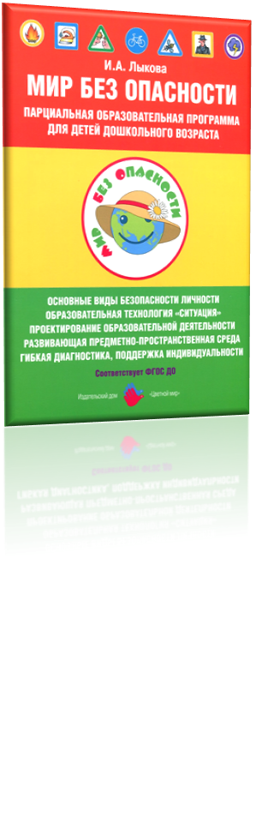
«Мир Без Опасности» — авторская программа нового поколения, разработанная в соответствии с ФГОС ДО и направленная на формирование культуры безопасности личности в условиях развивающего дошкольного образования, для детей от 3 до 7 лет.

Slide 3
Цель программы «Мир Без Опасности» — становление культуры безопасности личности в процессе активной деятельности, расширение социокультурного опыта растущего человека, содействие формированию эмоционально-ценностного отношения к окружающему миру и «Я-концепции».

Slide 4
Миссия программы «Мир Без Опасности»
Основной особенностью авторского подхода является проектирование образовательных маршрутов по модели развития человеческой культуры и общества, на основе взаимосвязи культуротворчества и нормотворчества.

Slide 5
Парциальная образовательная программа
«Мир Без опасности» ориентирована на сохранение:
уникальности и самоценности детства
поддержку разнобразия детства
уважение личности ребенка

Slide 6
Виды детской безопасности
Витальная (жизнь и здоровье)
Социальная
Экологическая
Дорожная
Пожарная
Информационная

Slide 7
Задачи в динамике их проектирования в средней группе (4 – 5 лет)
Дать представление о ценности жизни и здоровья. Воспитывать бережное отношение к жизни и здоровью — своему и других людей (детей и близких взрослых); поддерживать интерес к правилам здоровье сберегающего поведения.
Уточнять и расширять представления о частях тела и органах чувств человека, пояснить их значение для жизни и здоровья человека.
Воспитывать культуру общения, желание выполнять общепринятые нормы и правила взаимоотношений со сверстниками и взрослыми (здороваться, прощаться, извиняться, быть вежливым, благодарить).
Формировать практические навыки безопасного поведения на дороге и в транспорте.
Продолжать знакомить с огнем как явлением культуры и его значением в жизни человека (тепло, свет, приготовление еды, защита, красота, уют и др.).
Формировать умение выявлять причинно-следственные связи между действиями человека и состоянием природы (если мы сливаем в воду бензин или бросаем мусор, она становится грязной, непригодной для питья, купания, обитания животных и растений).

Slide 8
Образовательная деятельность по программе «Мир Без Опасности»
Образовательная деятельность может осуществляться в течение всего времени пребывания детей в ДОО в различные режимные моменты.

Slide 9
Взаимодействие с родителями
Совместная деятельность детей, родителей и педагогов ДОО:
образовательные проекты,
мастер-классы,
прогулки,
путешествия,
экскурсии,
совместные занятия,
театральные представления,
клубы выходного дня,
Дни открытых дверей,
совместные чаепития,

Slide 10
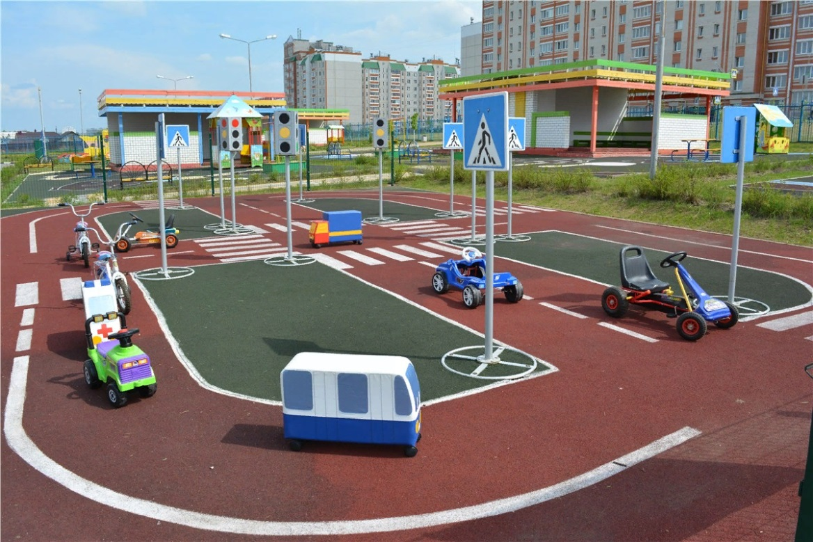
Развивающая предметно-пространственная среда — одно из важнейших условий успешности решения образовательных задач, поставленных программой «Мир Без Опасности».
Конкретные рекомендации к ее проектированию в дошкольной образовательной организации разработаны на основе системы принципов, предложенных ФГОС ДО:
безопасности,
содержательной насыщенности,
полифункциональности,
трансформируемости,
доступности,
вариативности (гибкости).

Slide 11
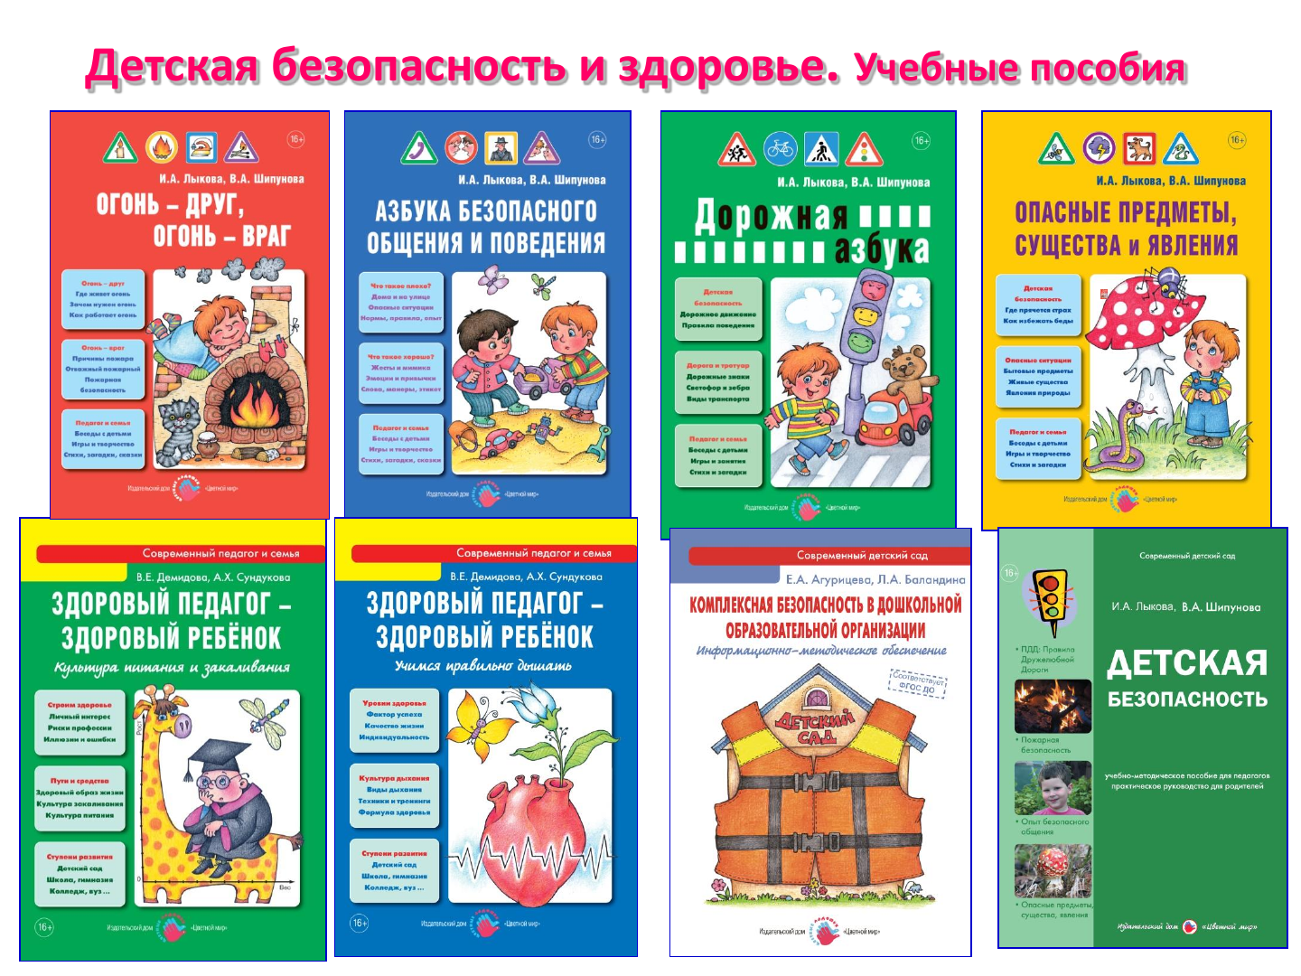

УМК программы «Мир Без Опасности»

Slide 12
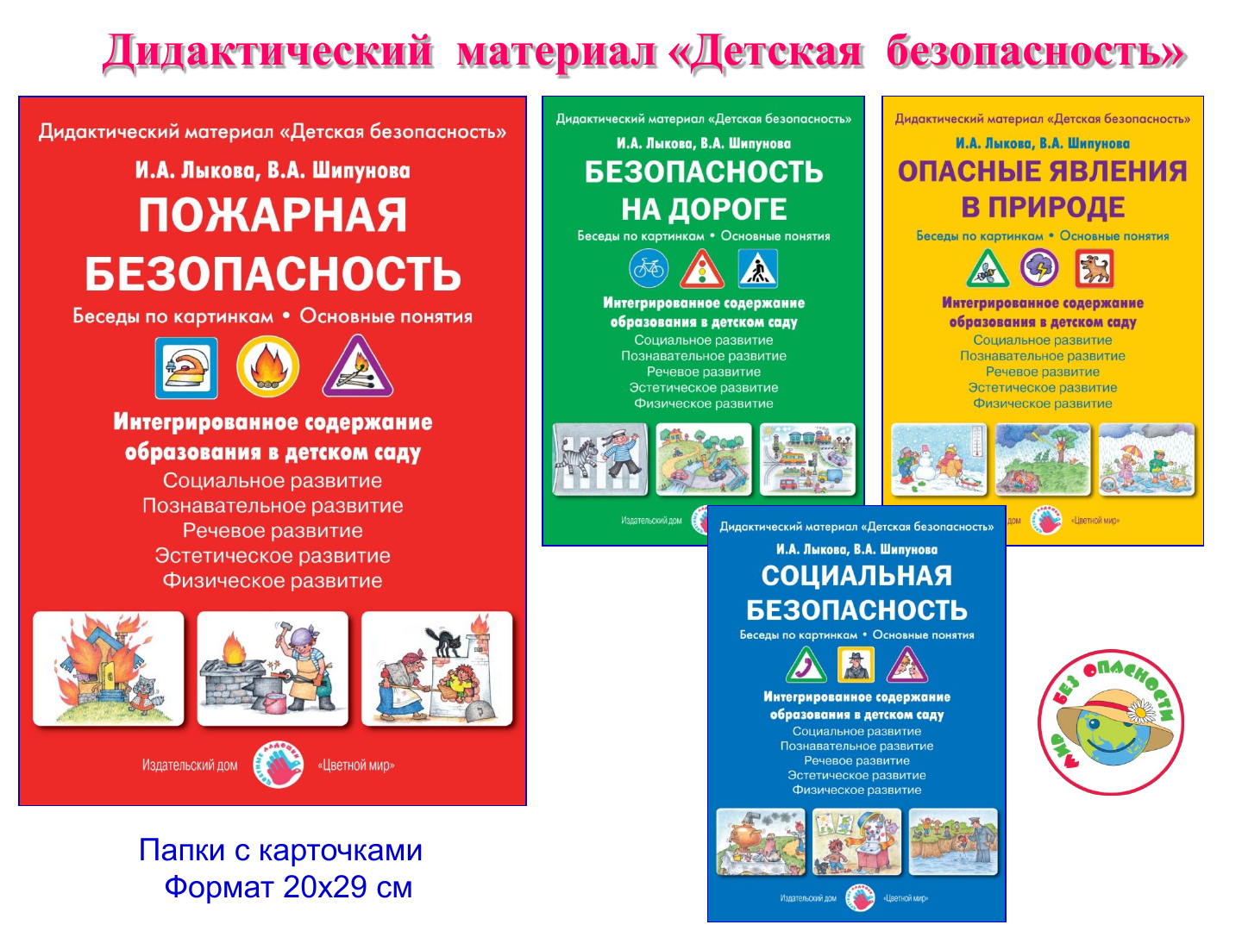

Slide 13
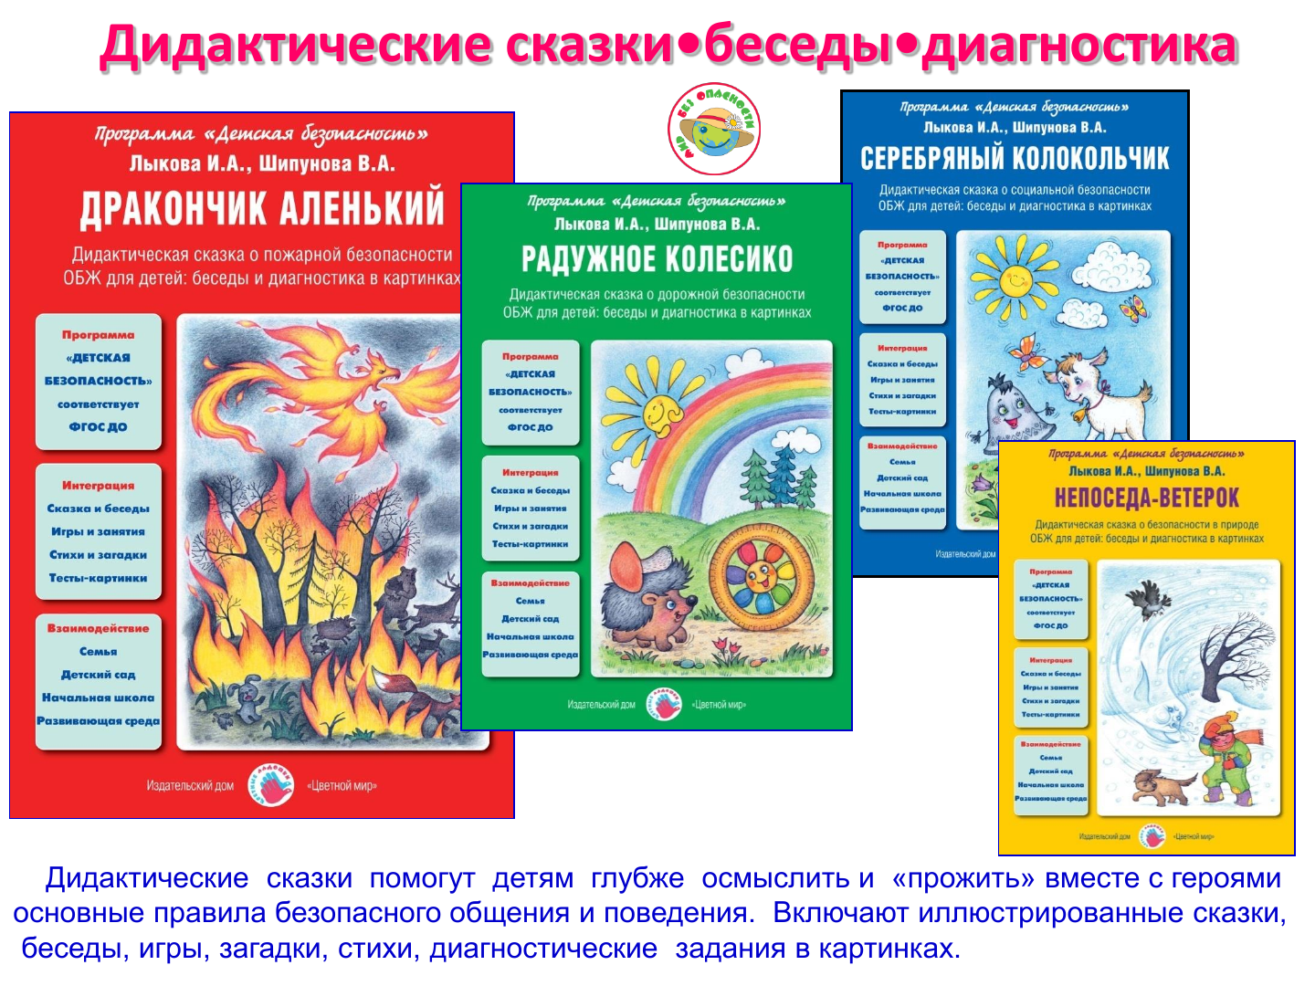

Slide 14

Логотип программы
«Мир Без Опасности»

